Slide 1
首映會
健行科技大學通識教育中心
邵承芬老師A737研究室
cfshaw@uch.edu.tw

Slide 3
課程性質
103-1教育部公民核心課程課群計畫案
三個課群
閔宇經老師→政治利維坦：視域融合與象徵
李小清老師→科技烏托邦：文學原型與創生
邵承芬老師→歷史共和國：互文詮釋與想像
課群聯盟http://goo.gl/7jEbMU

Slide 4
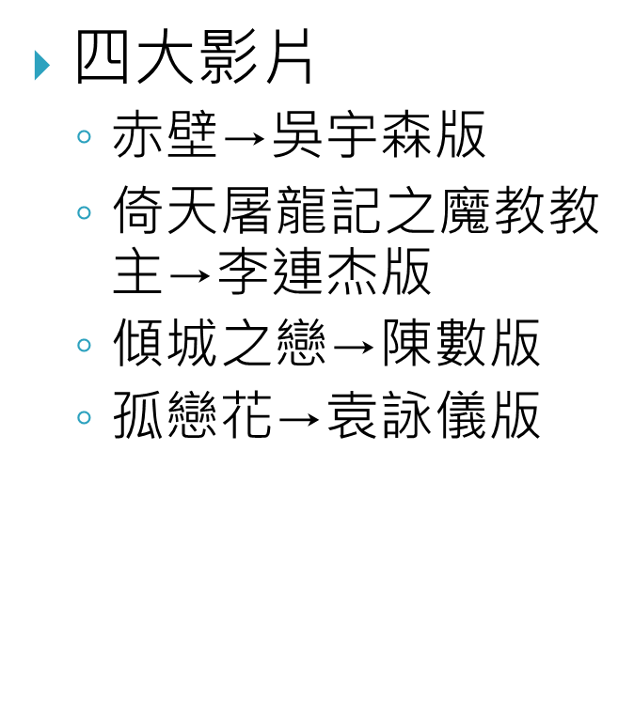
課程內容
四大小說
三國演義→東漢末年
倚天屠龍記→元朝末年
傾城之戀→二戰期間
孤戀花→1950年代的台北

Slide 5
電影欣賞
赤壁
傾城之戀
倚天屠龍記
孤戀花→上海篇；台灣篇

Slide 6
經營特色
協同教學
協同論壇與對談
雙班協同→課群師資
雙TA輔助
課後討論
課堂互動
班級競賽
個別
三班聯賽

Slide 7
課程主軸
以文本與影本交互觀照
文本→
影本→
互文性
呈現方式
用影像說故事→期中→WORD
用歷史拍廣告→微電影→期末

Slide 8
預期學習效能→五大素養
歷史素養→思考與辯證的能力
倫理素養→道德與倫理的關聯；安定與和諧的力量
民主素養→思維與思辯的能力
媒體素養→批判與省思的能力
美學素養→美的感知；生活美學的建構

Slide 9
成績評量
期中影像心視界佔30%
以個人為單位→歷史與倫理素養
期末微廣告佔30%
以小組為單位→歷史與美學素養
課後健行電影院成績佔10%
以個人為單位→媒體與美學素養
課堂經營(討論)佔30%
以小組為單位→民主素養

Slide 10
課程的附加價值
除了知識的累積外
團隊合作→職場的必要訓練
自我的探索→自知方可知人
加強知識的廣度與深度→修一門課有三門課的效能
能見度→未來在計畫案的成果報告時是各大專院校共同競爭
自我的肯定→激發自己的潛能；有為者亦若是

Slide 11
進行分組
12組→三國演義
34組→傾城之戀
56組→倚天屠龍記
78組→孤戀花

